Slide 1
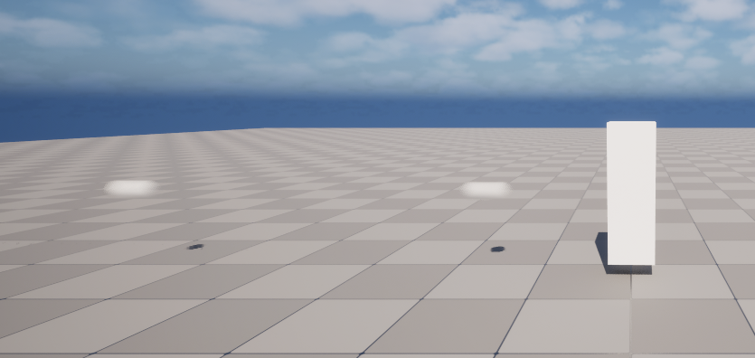
弾丸の発射
ボタン入力で弾丸を発射させます。

Slide 2

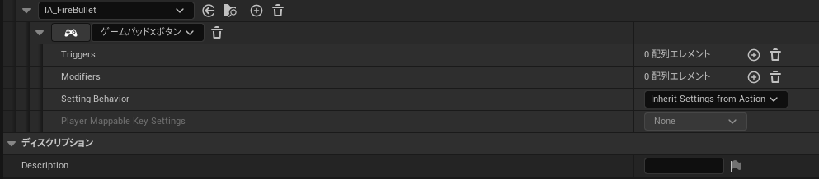
弾丸の発射 準備
前回の内容を思い出しながら、弾丸発射の入力を作成しましょう。
※入力後の処理は何もしなくて良いです

Slide 3
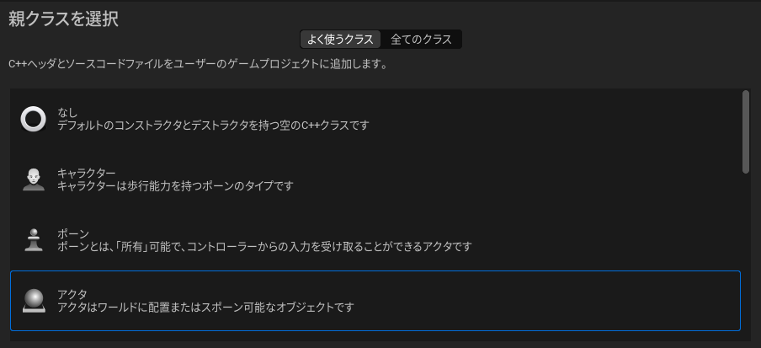
弾丸の発射
弾丸のC++クラスをActorで作りましょう。
クラス名はNormalBulletで

Slide 4
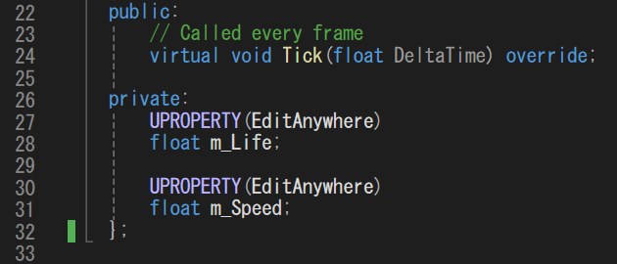
弾丸の発射
NormalBullet.hを書きます。

Slide 5
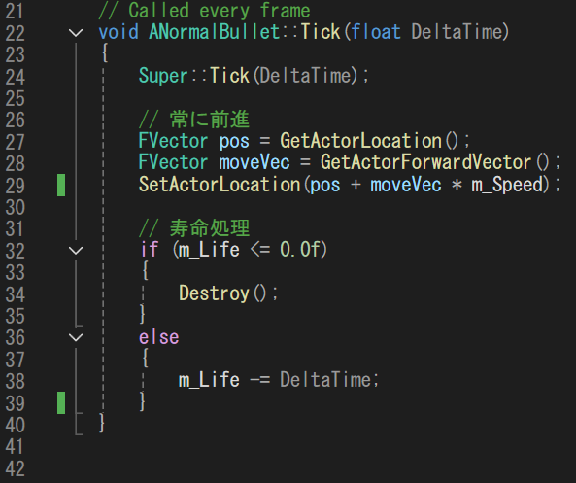
弾丸の発射
NormalBullet.cppを書きます。

Slide 6
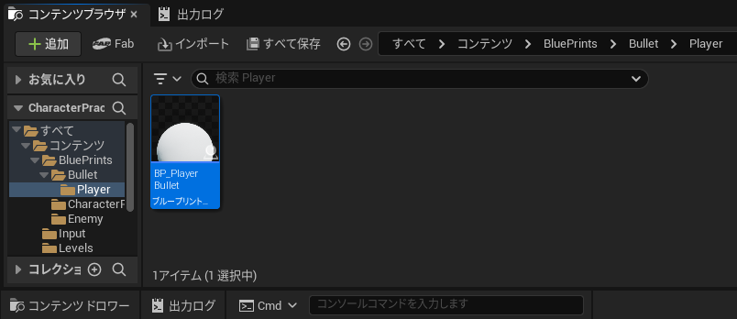
弾丸の発射
コンパイルした後にBPに派生しましょう。

Slide 7
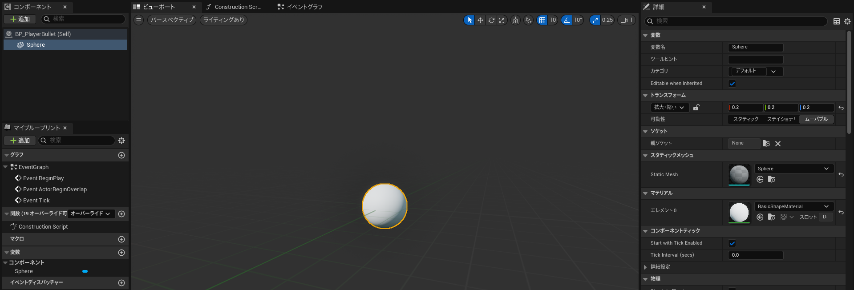
弾丸の発射
BPを開き球を追加して小さくしましょう。

Slide 8
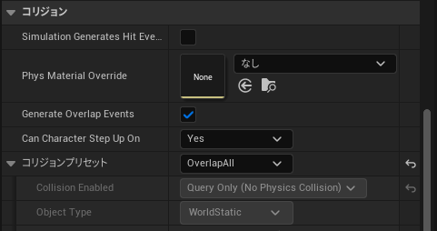
弾丸の発射
弾丸は通り抜け当たり判定にしたいので、CollisionをOverlapに設定します。

Slide 9
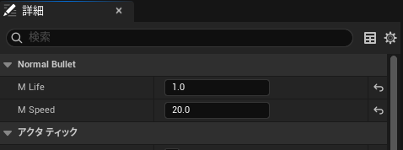
弾丸の発射
C++で追加した設定をしましょう。
これで弾丸は完成です。

Slide 10
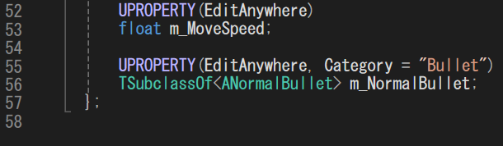
弾丸の発射
Playerに発射する弾丸を用意します。
Playerのクラスに以下のメンバ変数を追加しましょう。

Slide 11
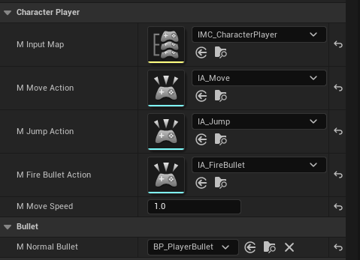
弾丸の発射
これでBPから発射する弾丸を設定できます。
コンパイルしてプレイヤーのBPから設定しましょう。

Slide 12
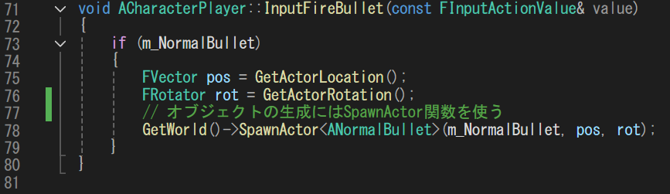
弾丸の発射
最後に発射処理を書きましょう。

Slide 13
弾丸の発射
コンパイルして動作確認しましょう。

